Slide 1

Digitale Optionen
Digitale Optionen: Umgang mit Lernplattformen, Einsatz von Smartphones, Tablets und PC´s,

Slide 2
Inhaltsübersicht
Digital
BYOD – Tablet und Smartphone
APPS: GeoGebra, PhotoMath, Math42, ….
Kollaborativ
Cloud, EduPad, OneNote
BoxCryptor, NexCloud
Lernplattformen
Moodle
Dakora, eLove, Komet und KOOL BBS

Slide 3
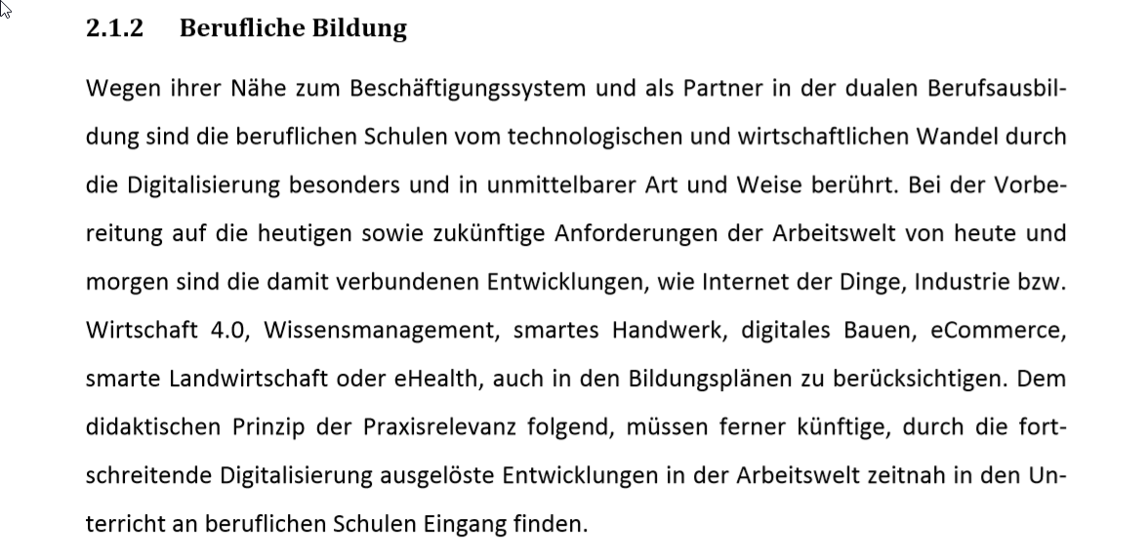
Motivation
KMK
Kommunizieren und Kooperieren
Produzieren und Präsentieren
Schützen und Sicher Agieren
Problemlösen und Handeln
Analysieren und Reflektieren
Quelle: https://www.kmk.org/fileadmin/Dateien/pdf/PresseUndAktuelles/2016/Bildung_digitale_Welt_Webversion.pdf

Slide 4













Warum?
Digitalisierung
Heterogenität der Lernlandschaft
Anforderung der KMK, ORS, Lehrpläne,…
Modernisierung und Individualisierung
= Herausforderungen an Schule und Lehrpersonen

Slide 5
Übersicht

Slide 6
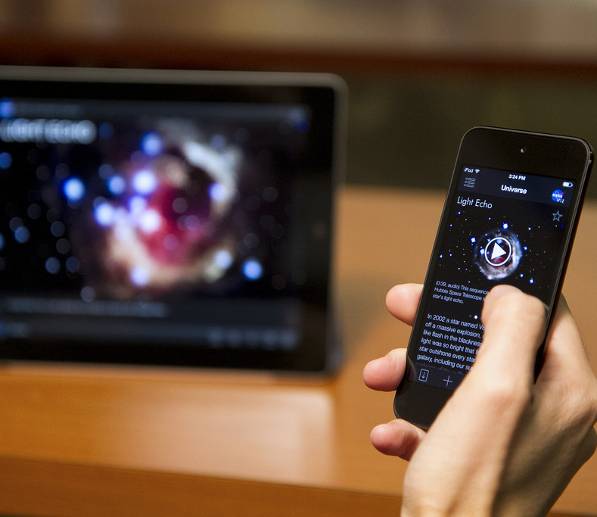
BYOD
… private mobile Endgeräte wie Laptops, Tablets oder Smartphones in die Netzwerke von Unternehmen oder Schulen, Universitäten, Bibliotheken und anderen (Bildungs-)Institutionen zu integrieren. Darunter verstanden werden auch Organisationsrichtlinien, die regeln sollen, auf welche Art und Weise Mitarbeiter, Schüler oder Studenten ihre eigenen elektronischen Bürogeräte (Smartphones, Notebooks, Tablets) zu dienstlichen oder schulischen Zwecken, insbesondere für den Zugriff auf Netzwerkdienste und das Verarbeiten und Speichern organisations- oder unternehmensinterner Daten, nutzen dürfen.
Wahlfreiheit, Bildungsbereich ökonomische und ökologische Potenziale
Alternativen: Corporate Owned, Personally Enabled (COPE), bei dem Mitarbeitern ein konzerneigenes Gerät auch zur privaten Nutzung überlassen wird.

Slide 7
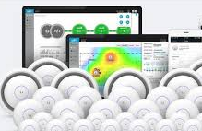
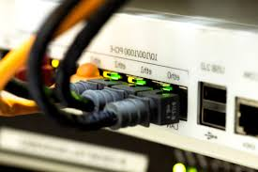
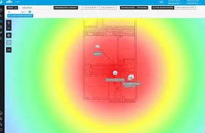
Rahmenbedingungen
Netzwerk
WLAN / LAN
Leistungsfähig
Sicher (Client to Client ?)
Router, Firewall (Black List / White List) und Proxy
Lernumgebung
Strom, Nutzbarkeit des OD
Open Mind
Integration in den Alltag der (Aus-)Bildung

Slide 8
Werkzeuge
Geräte ermöglichen
Dokumentation
Foto, Text,….
Kommunikation
Text und Sprachnachrichten Synchron und Asynchron
Kollaboration
Absprachen und Abstimmung, Aufteilung, übernahmen etc.
Koordination
Prozesse Abbilden, Vorgeben und in obigen Punkten integrieren

Slide 9
Erste Schritte…
Teilen und Kommunizieren von Daten
Termine
Kurze Texte
Cloud Speicher
Websites (Blog, Wiki, etc.)
Videos

Slide 10
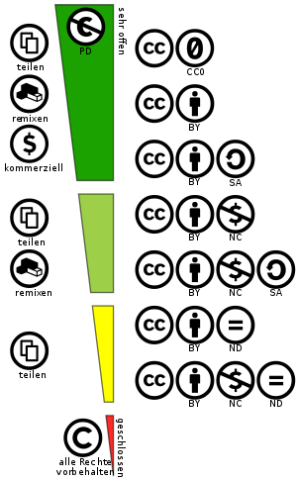
Rechtliches
Datenschutz!
Personenbezogenen Daten vermeiden!
Abgleichen mit Landes/Bundes Recht!
Nutzung von Cloud erlaubt?
Hosting von Diensten BRD, EU? (Ausland Erlaubt?)
Besondere Rechte (Rechtsanwälte,….), usw.
Creative Commons
Vorsicht Urheberrechte!
https://de.wikipedia.org/wiki/Telemediengesetz
https://de.wikipedia.org/wiki/Datenschutzrecht
https://dsgvo-gesetz.de/art-5-dsgvo/
https://de.wikipedia.org/wiki/Creative_Commons

Slide 11
Erste Werkzeuge
QR Codes
Doodle Termine
Optinale
Texten
EduPad
YourWorldOfText
Digitale WhiteBoards

Slide 12
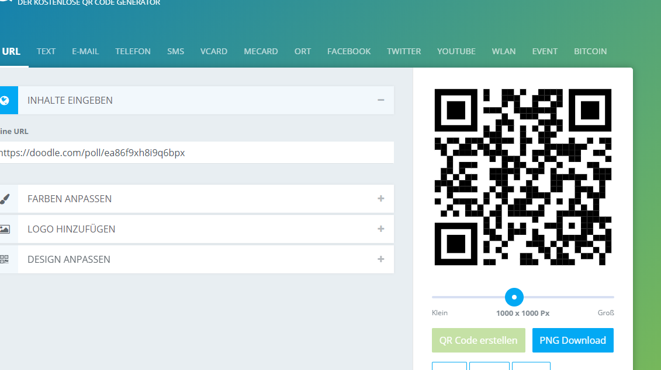

QR Codes
https://www.qrcode-monkey.com/de
QR code (abbreviated from Quick Response Code) is the trademark for a type of matrix barcode (or two-dimensional barcode) first designed for the automotive industry in Japan. A barcode is a machine-readable optical label that contains information about the item to which it is attached.

Slide 13
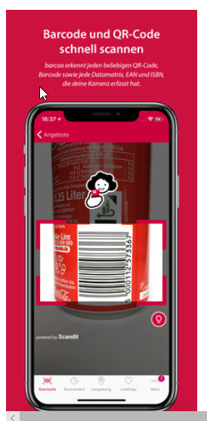
Barcoo und QR Scanner
Barcode Scanner
bietet Scanner und Preisvergleich in einem.
erkennt jeden beliebigen
QR- Barcode,
DataMatrix- als auch EAN-Code

Slide 14
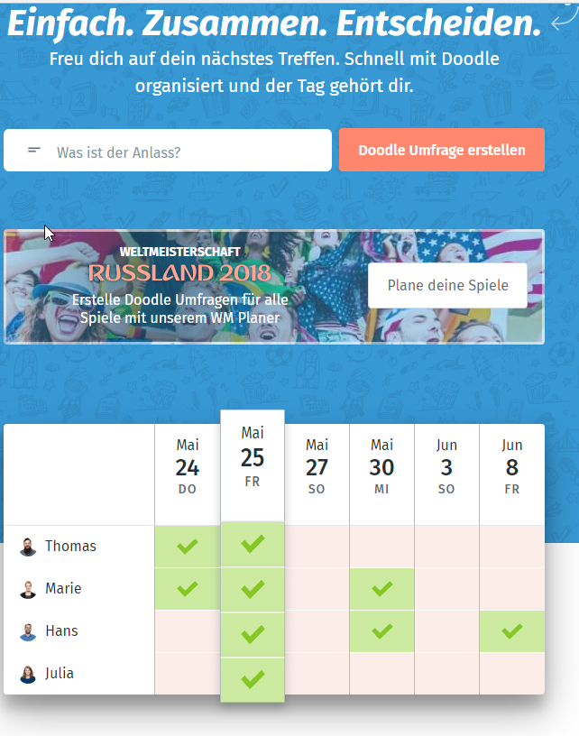

Doodle - Termine
https://doodle.com/de/
https://doodle.com/poll/ea86f9xh8i9q6bpx

Slide 15
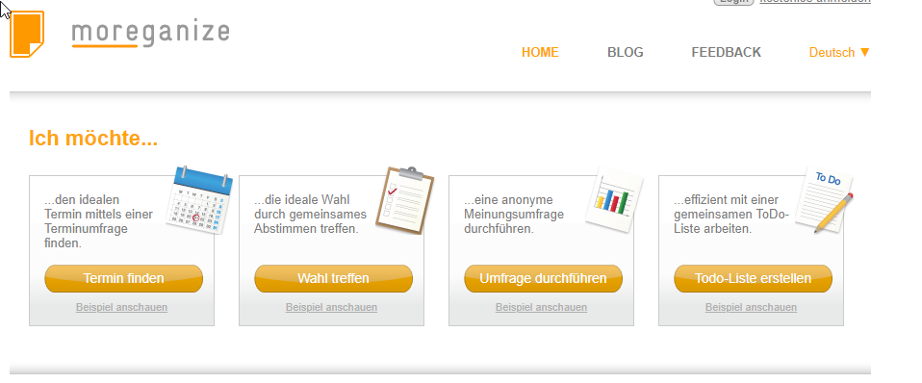
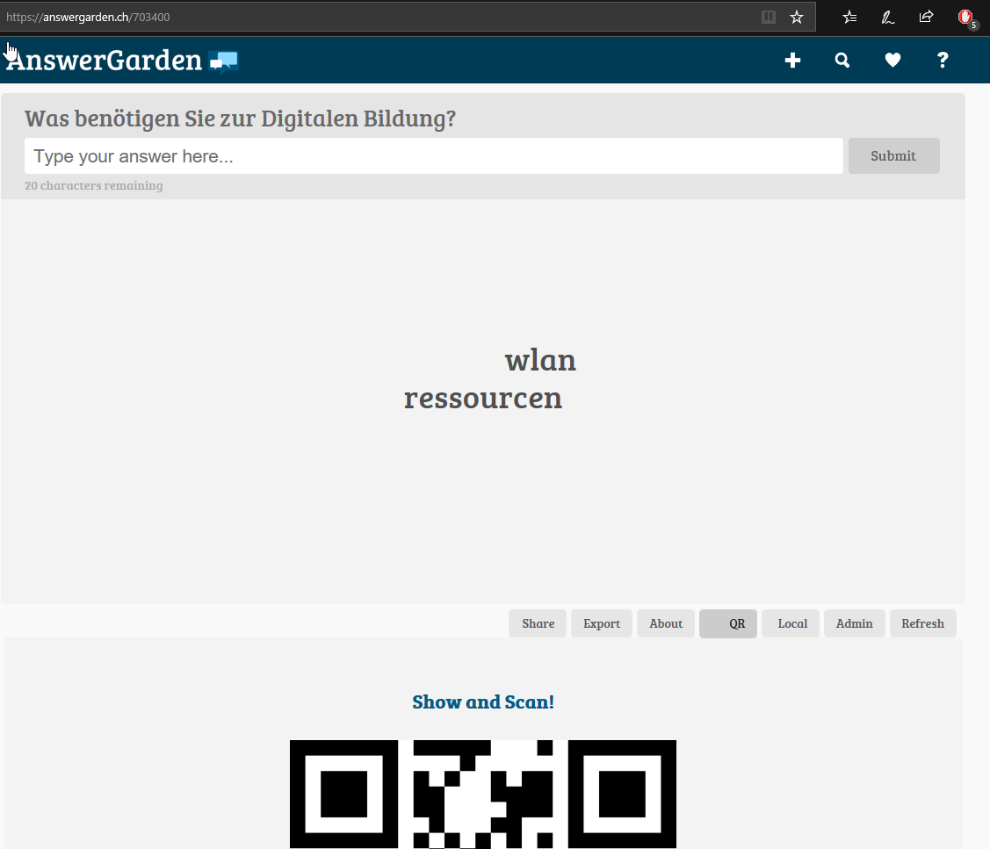

Weitere
Moreganzie
http://www.moreganize.ch/
Answer Garden
https://answergarden.ch/703400
Was benötigen Sie zur Digitalen Bildung

Slide 16
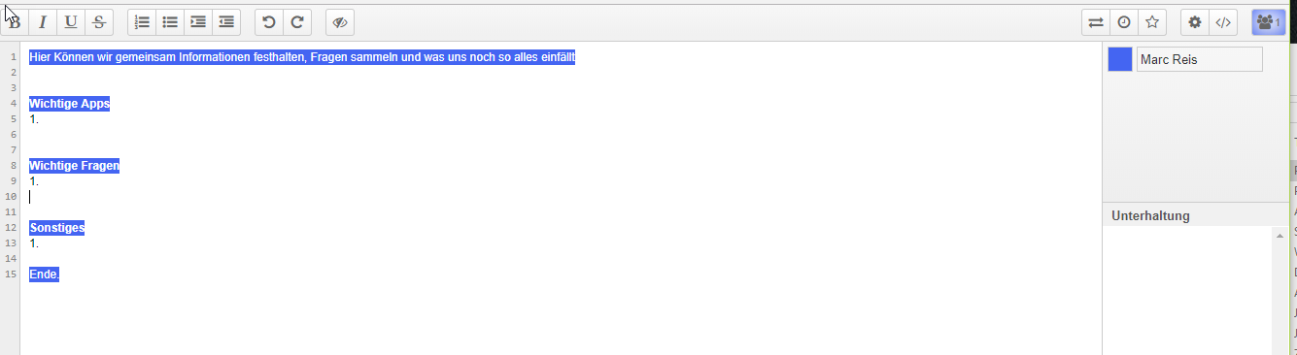
Texten
<iframe name="embed_readwrite" src="https://etherpad.wikimedia.org/p/IHK_-_Digitale_Optionen?showControls=true&showChat=true&showLineNumbers=true&useMonospaceFont=false" width=600 height=400></iframe>
EtherPad
https://etherpad.wikimedia.org/p/IHK_-_Digitale_Optionen

Slide 17
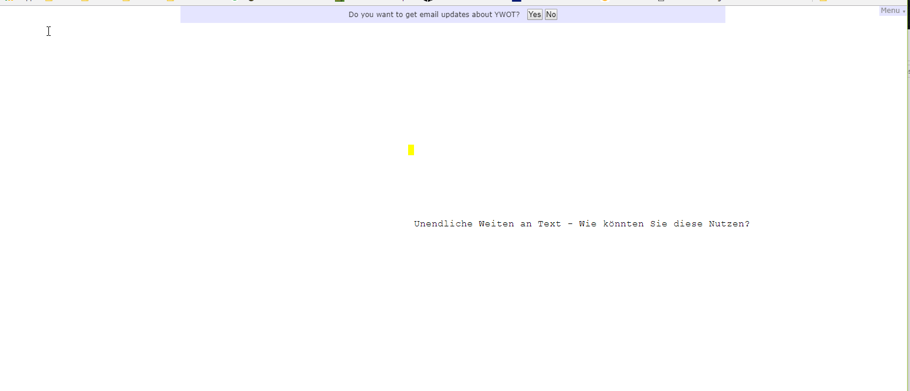
Your World Of Text
Your World of Text
http://www.yourworldoftext.com
http://www.yourworldoftext.com/~MarcReis/IHK_Digi_Opt

Slide 18
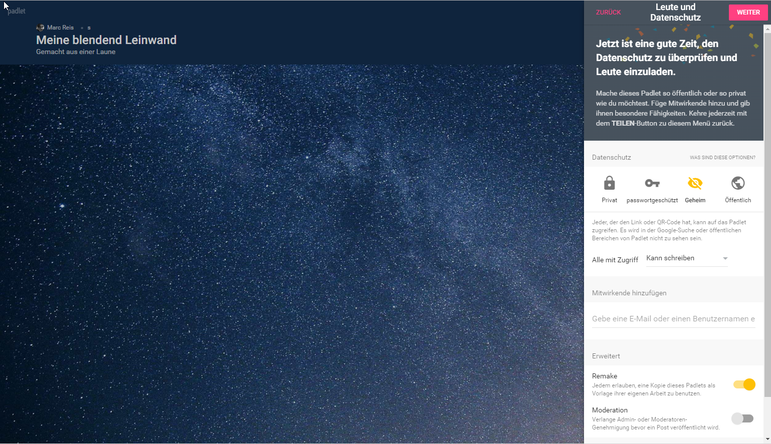
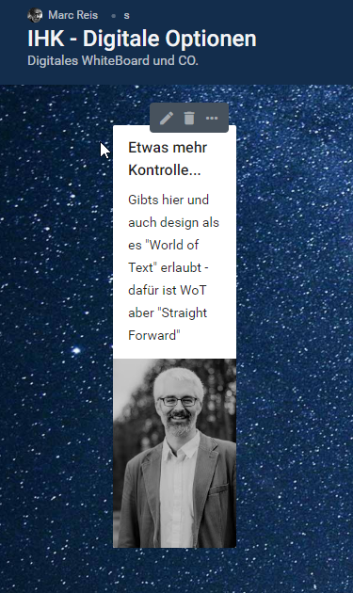

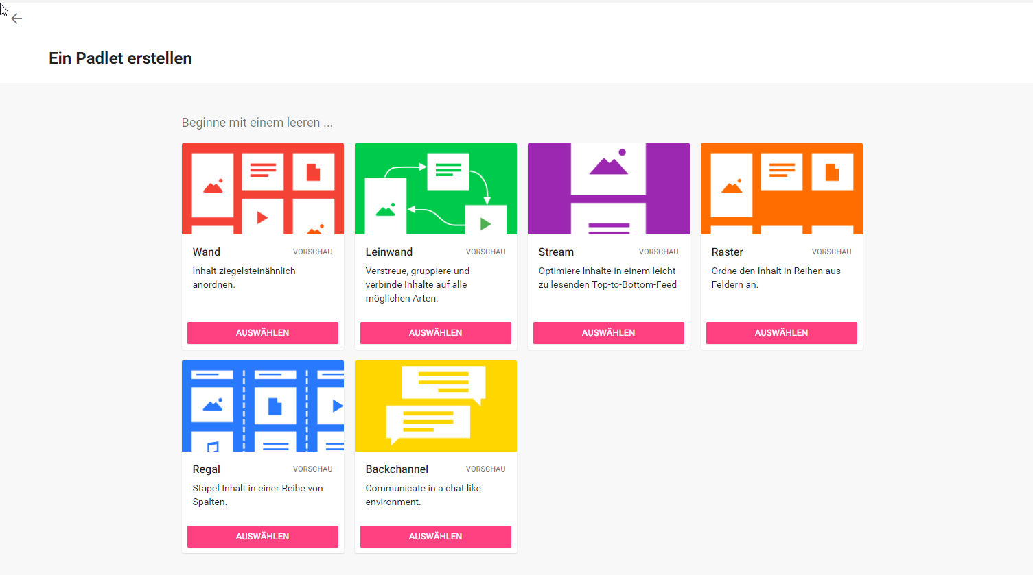
Padlet – Digitales „WhiteBoard“
https://padlet.com/marc_reis_79/82vgscp3htr0

Slide 19
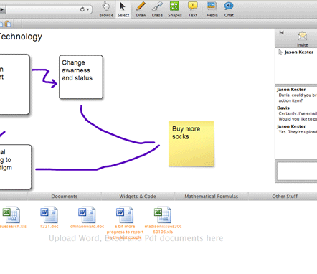
Kollaborative White Boards
Gibt’s noch mehr:
Wie z.B. https://www.twiddla.com/

Slide 20
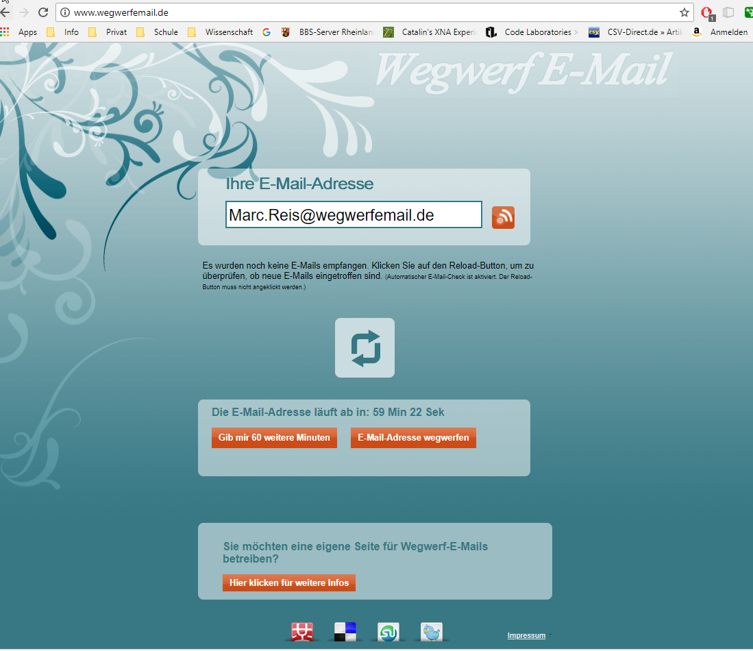
E-Mails und Datenschutz….
Schutz der Identität, z.B. durch „Fake – Email“
http://www.wegwerfemail.de/
http://www.fakemailgenerator.com
https://trashmail.com/
…
SMS?
http://www.smsonlineempfangen.com/
https://www.receive-sms-online.info/
…

Slide 21
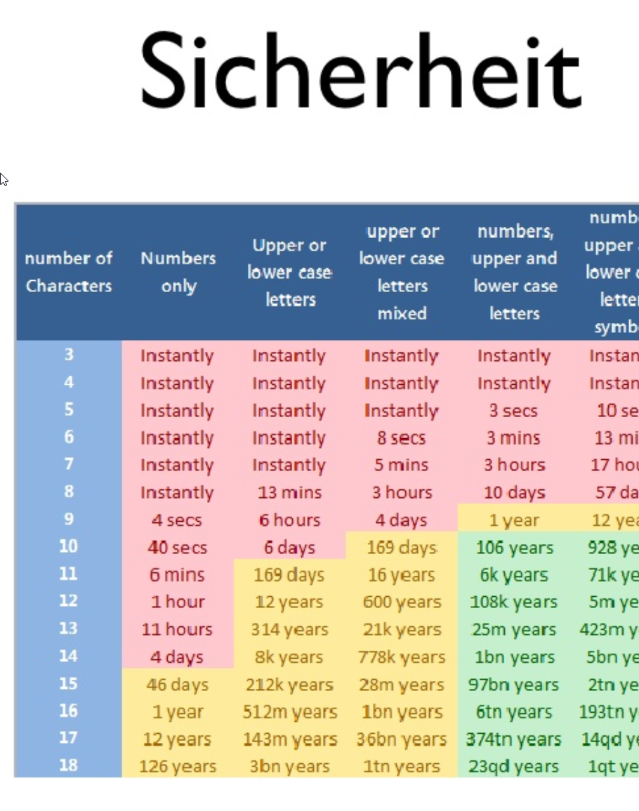
Sichere Passwörter
Kleine Tipps zu den Passwörtern:
https://www.slideshare.net/kellerabteil/passwrter
Sichere Passwörter
Und Passwörter Sichern

Slide 22
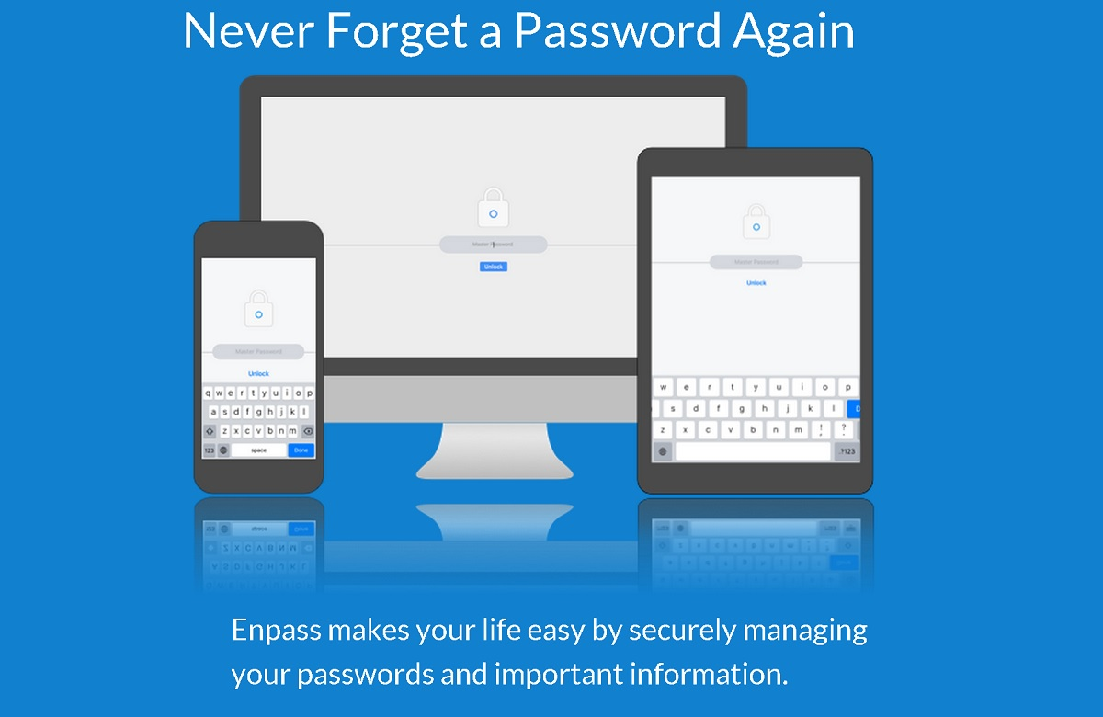
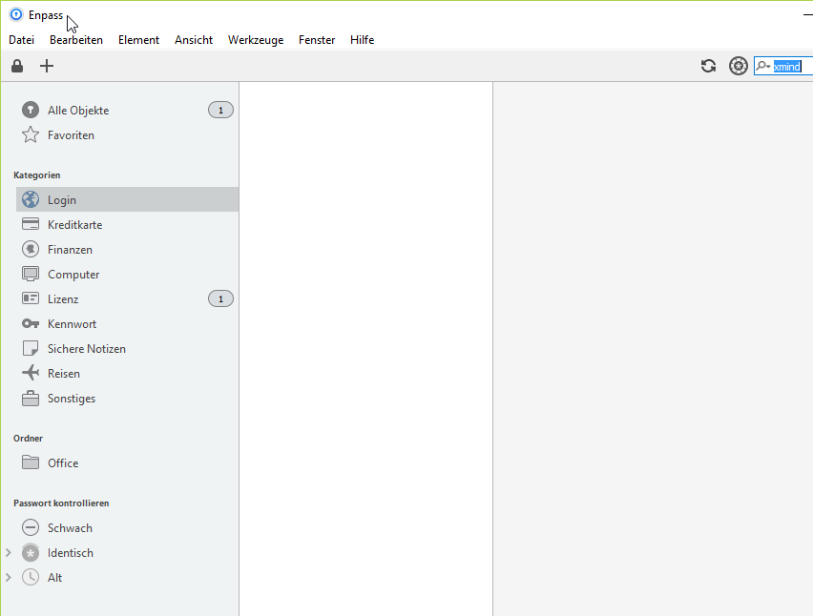
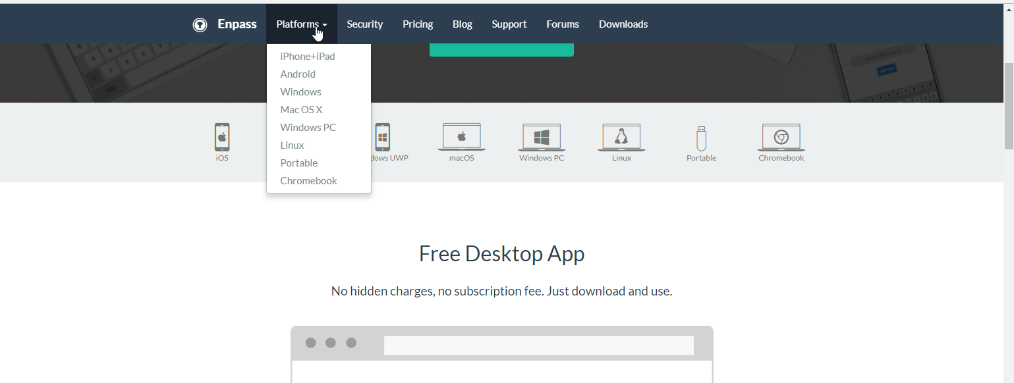
Password Manager
https://www.enpass.io/

Slide 23

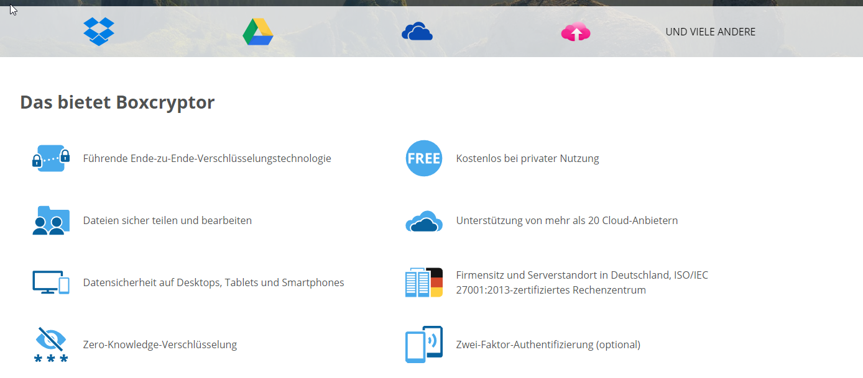
Verschlüsselung
Datenschützen
Kontext „Cloud Speicher“
Gute Möglichkeiten
BoxCryptor

Slide 24
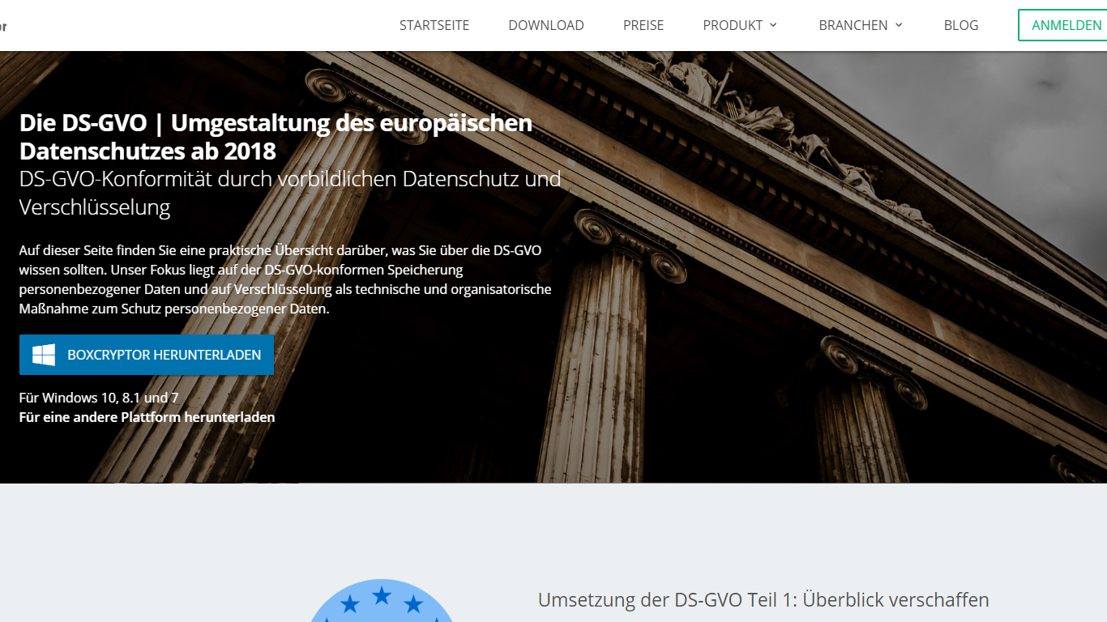
Die DS-GVO | Umgestaltung des europäischen Datenschutzes ab 2018

Slide 25
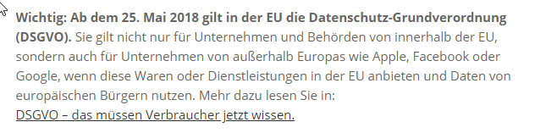
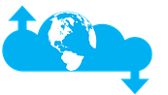
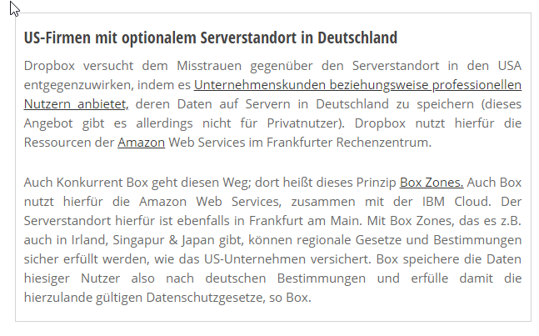
Cloud Speicher
Informationen zu Deutschen Speichern Diensten:
https://www.pcwelt.de/ratgeber/Kostenlose-Cloud-Speicher-Vergleich-Deutschland-9829970.html
Informationen zu Cloudspeichern „allgemein“
https://www.pcwelt.de/ratgeber/Google-Drive-vs-Dropbox-vs-Skydrive-vs-box-vs-SugarSync-5772476.html
https://www.pcwelt.de/ratgeber/Kostenlose-Cloud-Speicher-Vergleich-Deutschland-9829970.html

Slide 26
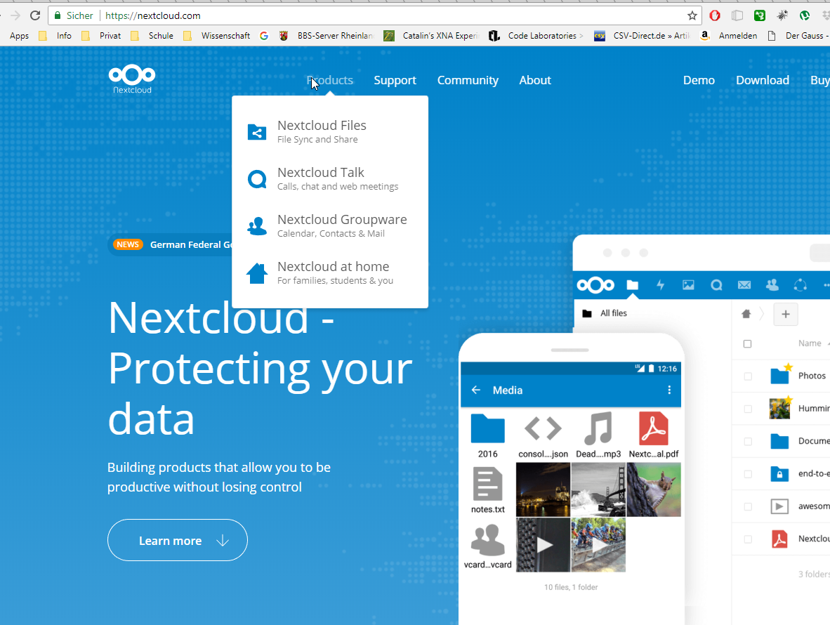
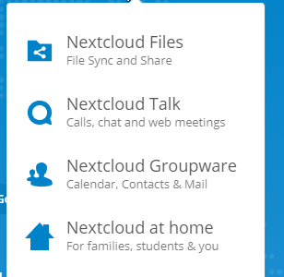
Cloud Speicher – geht auch anders
Next Cloud
Made in DE
https://nextcloud.com/

Slide 27
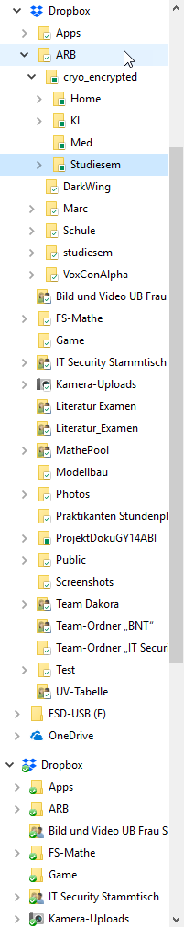
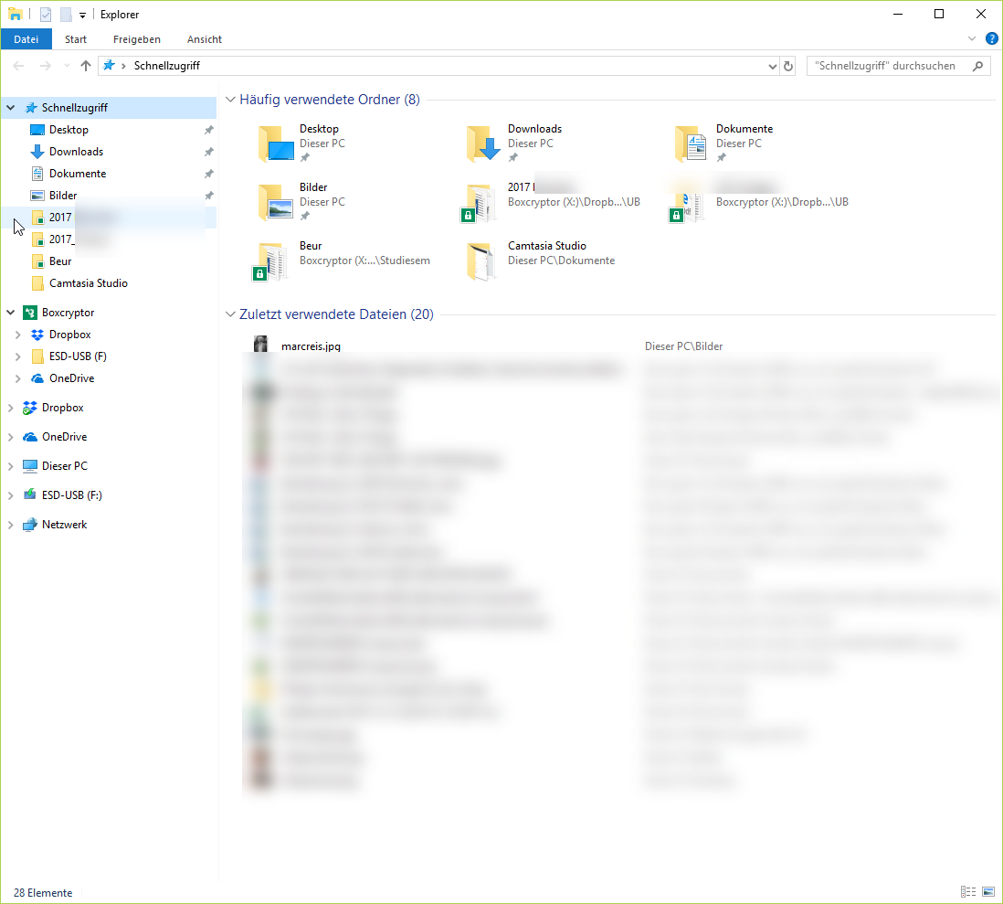
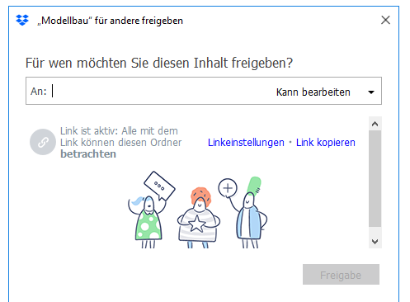
Cloud Speicher Dienste Nutzen und Einbinden
Integration in das Betriebssystem
Optionale Verschlüsselung
Cross Plattform – Windows, iOS, OSX,….

Slide 28


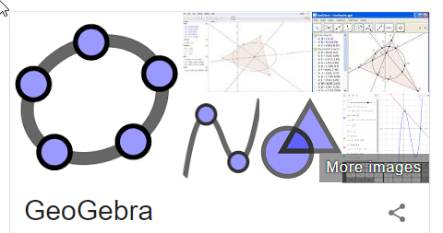
Information und Co.
Informationen
Wiki Books https://de.wikibooks.org/wiki/Hauptseite
https://online-lernen.levrai.de (Deutsch, Mathe und Co. )
http://mein-deutschbuch.de/grammatik.html
https://www.schullv.de/ (Kostenpflichtig, Abi,….)
Youtube…
Karten
Google Maps und Co.
http://www.geoportal.rlp.de/
http://www.myhistro.com/
MINT
http://www.elektronik-kompendium.de/
http://www.chemie.de/tools/
https://phet.colorado.edu/de/simulations
GeoGebra https://www.geogebra.org/
https://www.mathebibel.de/
http://www.lernsoftware-filius.de/

Slide 29
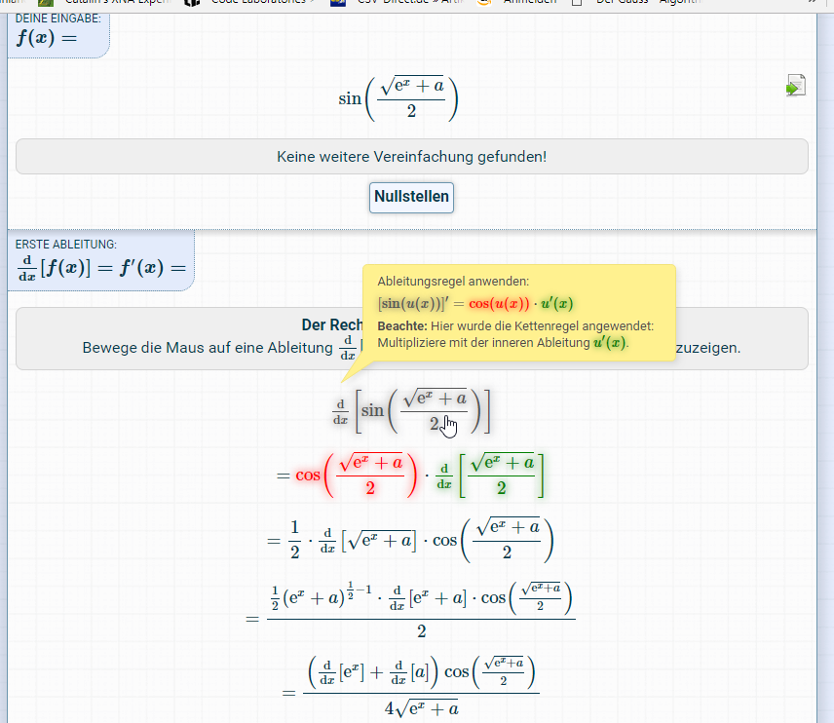
Mathematik
Mehr Wert z.B. beim
https://www.ableitungsrechner.net/
Weitere
https://www.symbolab.com/
http://www.wolframalpha.com
https://www.geogebra.org/graphing

Slide 30
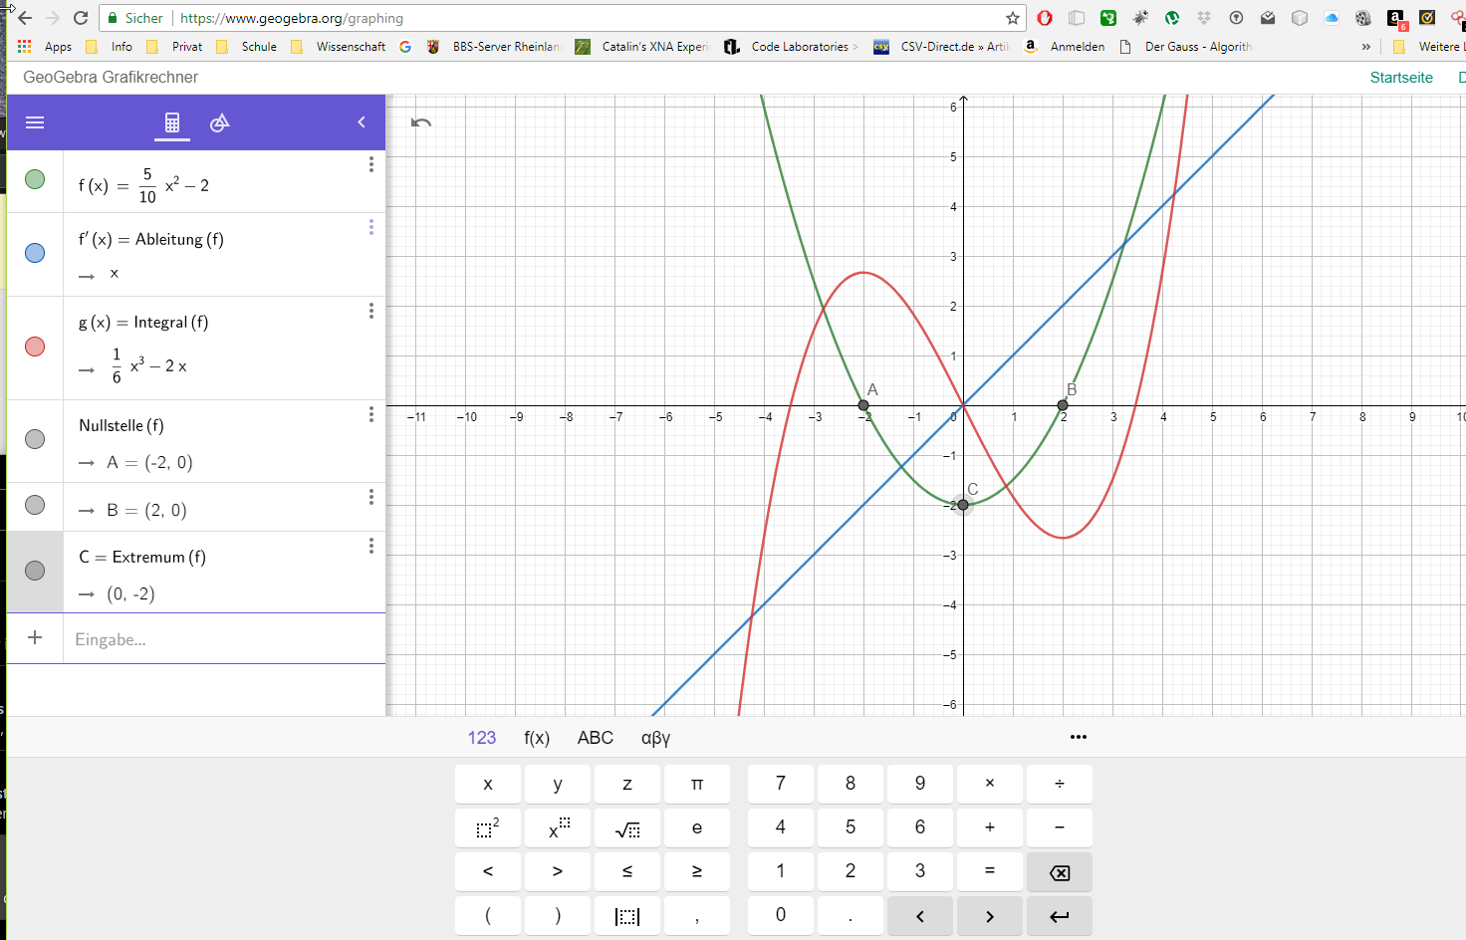

GeoGebra Beispiel interaktiv

Slide 31
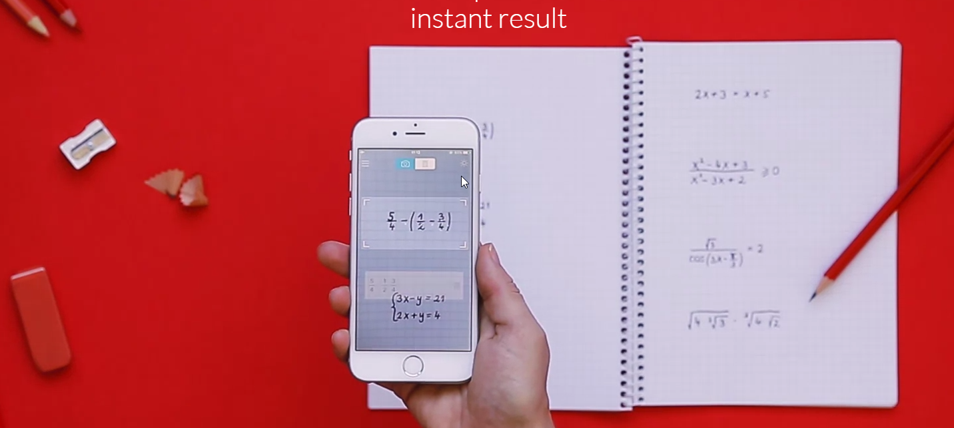

PhotoMath
https://photomath.net/de/

Slide 32
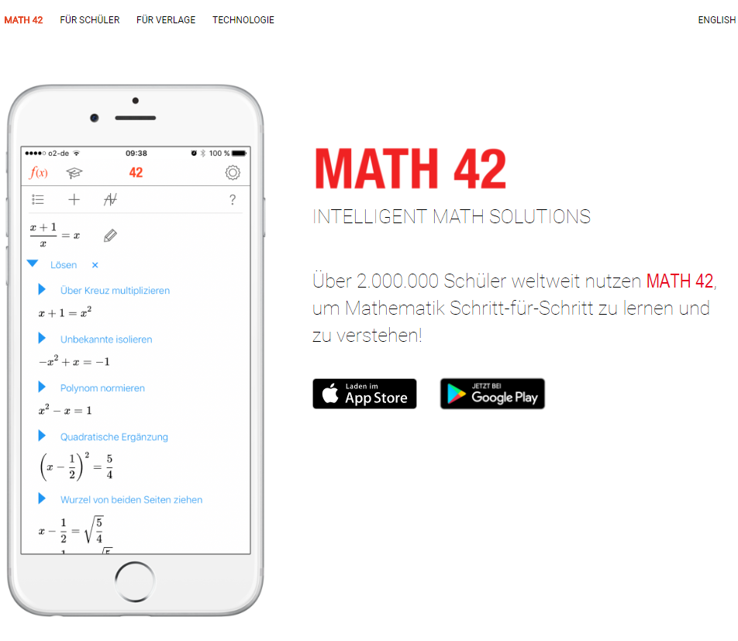

Math42
http://math-42.de/

Slide 33
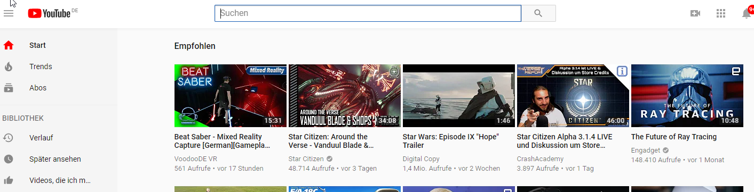
YouTube

Slide 34
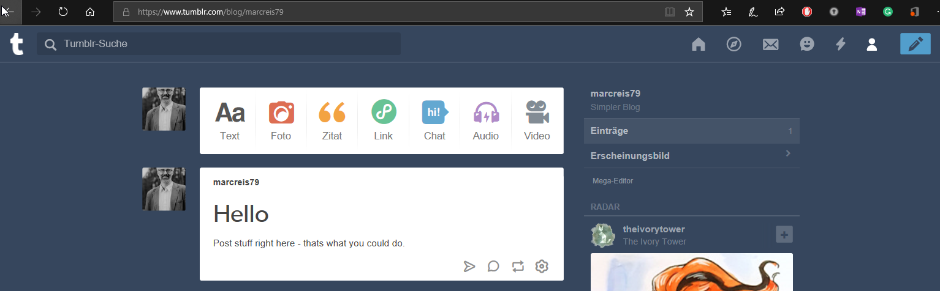
Tumblelog‘s
Wenn etwas „schneller“ gehen soll
https://www.tumblr.com

Slide 35
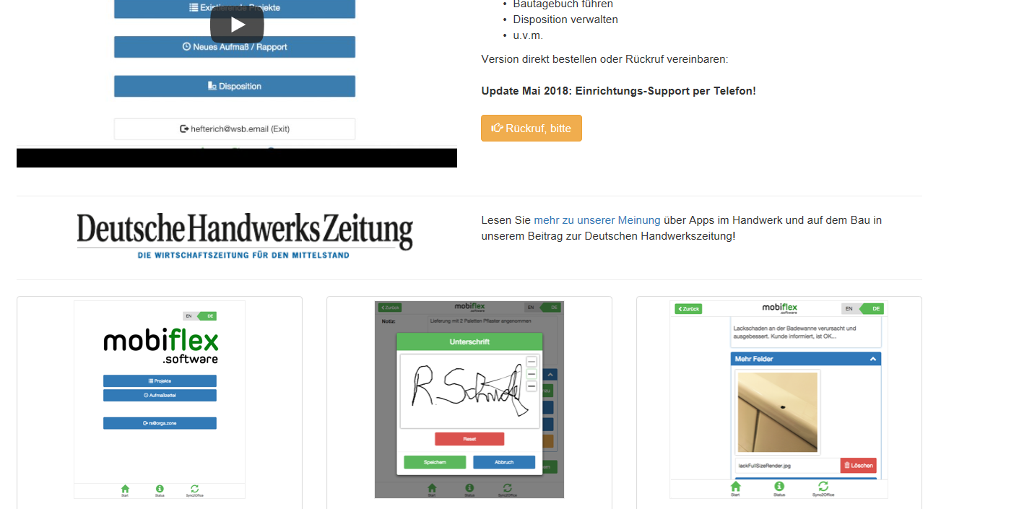
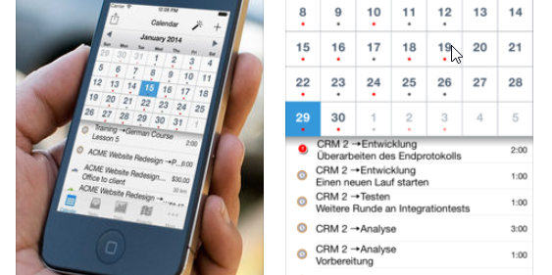
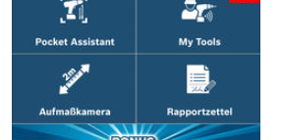
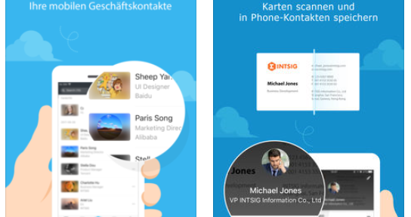
Spezielle Apps
Apps fürs Handwerk
Aufmaß und CO.
https://mobiflex.software/
Werkzeuge und Unterstützung
Bosch ToolBox
Visitenkarten
Cam Card
Cube Termin- & Kostenplaner
Und Viele mehr
https://www.handwerk-magazin.de/die-wichtigsten-apps-fuer-handwerker/150/4/361453

Slide 36
Klassiker
WhatsApp
Rechtlich Bessere Alternativen?!
FaceBook
Risiko und Chance
Twitter
Informieren

Slide 37
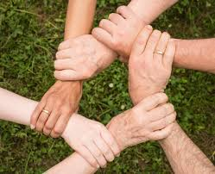
Kollaboration
„Kollaboration (lateinisch co- ‚mit-‘, laborare ‚arbeiten‘) ist die Mitarbeit bzw. Zusammenarbeit zwischen Personen oder Gruppen von Personen.“
Digitale Werkzeuge –> Digitaler Arbeitsplatz
Quelle: https://de.wikipedia.org/wiki/Kollaboration
Quelle: https://de.wikipedia.org/wiki/Kollaboration
Quelle https://de.wikipedia.org/wiki/Digital_Workplace

Slide 38
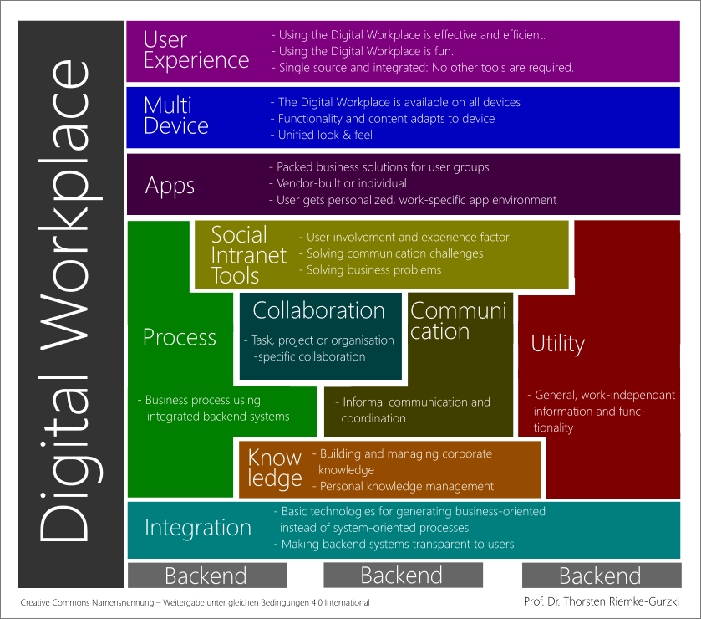
Digitaler Arbeitsplatz

Slide 39
Kollaboratives Lernen
ist nach Haake et al. (2004) dann vorhaneden:, „wenn ein gemeinsames, von allen am Lernprozess Beteiligten geteiltes Ziel vorliegt beziehungsweise großer Wert auf das Aushandeln gemeinsamer Ziele, Prozesse und Ergebnisse gelegt wird” (Haake et al., 2004, 1).

Slide 40
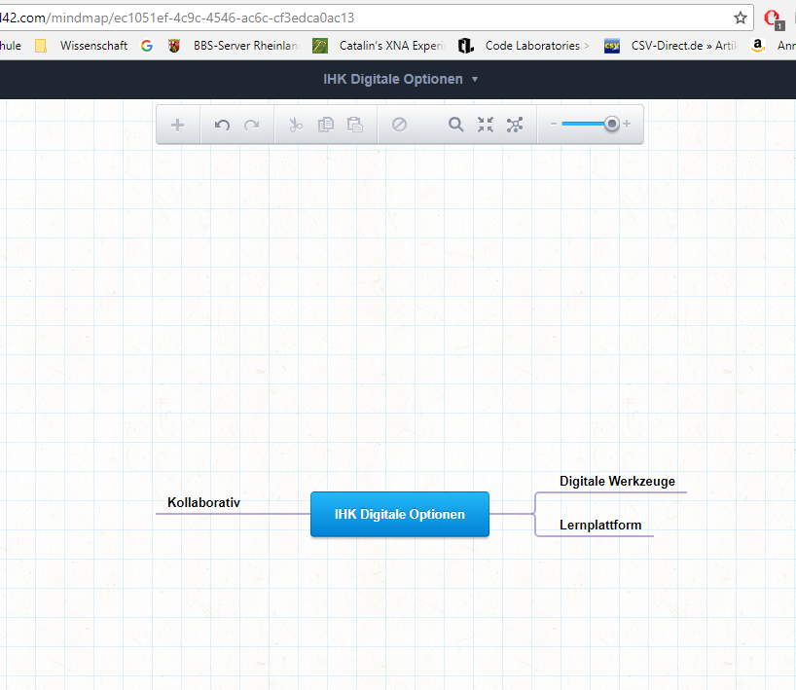

Mind Mapping
z.B. Mit Mind42
https://mind42.com/public/ec1051ef-4c9c-4546-ac6c-cf3edca0ac13
Oder https://coggle.it/

Slide 41
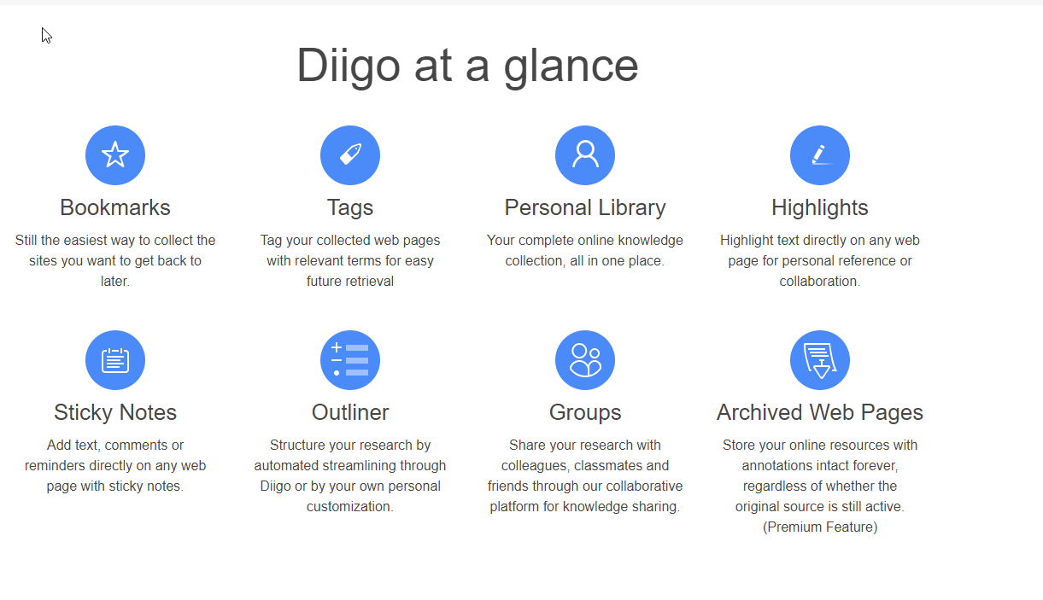
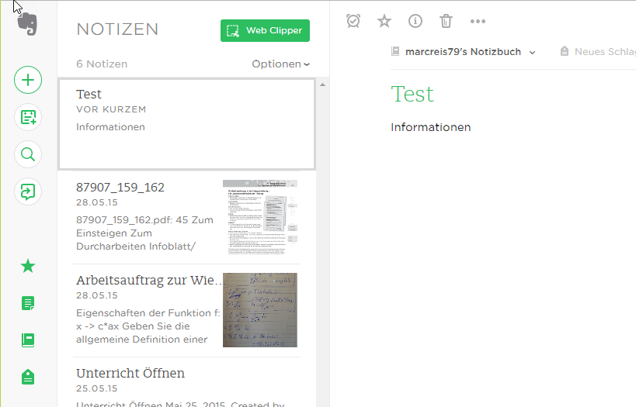
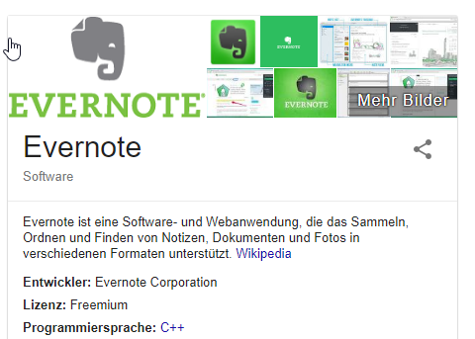

Informationen Sammeln Gemeinsam Nutzen
Diigo
https://www.diigo.com/
Evnernote
https://www.evernote.com/
One Note
https://www.onenote.com/?public=1&wdorigin=ondcauth2&wdorigin=ondc

Slide 42
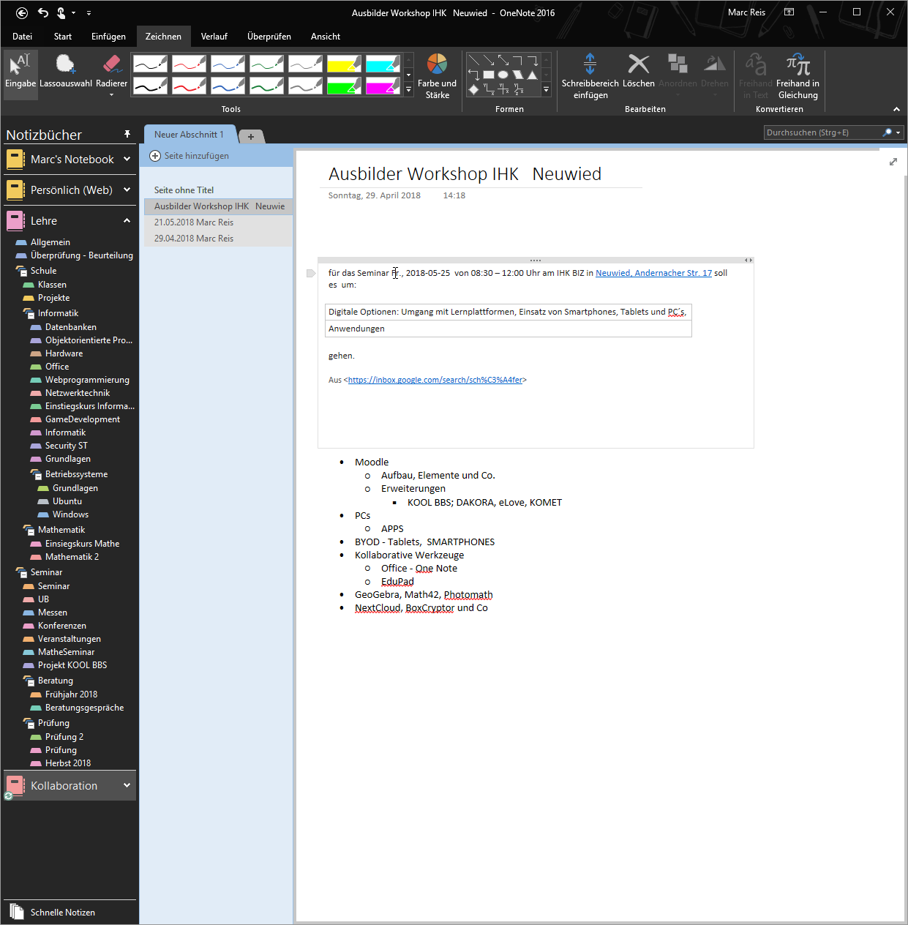
One Note
Integration in Office (und mit dabei im Paket)
Dynamisches Arbeiten
Kollaboration
Nicht ganz intuitive
Am Besten Notizbuch für die Kollaboration erstellen

Slide 43


Zusammen Kommunizieren
Möglichkeiten dies „Kostenlos“ zu tun:
https://www.tinychat.com/
Allerdings nicht 100% zuverlässig
Next Cloud ! -> bietet ebenfalls Kommunikation
Skype -> Kostenlos auf PC und vielen Endgeräten
https://www.skype.com/de/get-skype/
Discord
Gamer Orientiert – ist aber generell Nutzbar – kostenfrei aber non EU
https://discordapp.com/

Slide 44

Lernplattform
Eine Lernplattform bzw. Learning Management System (LMS) ist
ein komplexes Content-Management-System, das der Bereitstellung von Lerninhalten und der Organisation von Lernvorgängen dient.
Aufgabe einer web-basierten Lernumgebung ist, die Kommunikation zwischen Lernenden und Lehrenden zu ermöglichen.
Sie fungiert als Schnittstelle zwischen Bildungsanbieter und lernender Person.
Quelle: https://de.wikipedia.org/wiki/Lernplattform

Slide 45
Moodle
LMS
Benutzerverwaltung (Anmeldung mit Verschlüsselung)
Kursverwaltung (Kurse, Verwaltung der Inhalte und Dateien)
Rollen- und Rechtevergabe mit differenzierten Rechten
Kommunikationsmethoden (Chat, Foren)
Werkzeuge für das Lernen z.T. integriert oder integrierbar (interaktives Whiteboard, Notizbuch, Annotationen, Kalender etc.)
Darstellung der Kursinhalte, Lernobjekte und Medien in einem netzwerkfähigen Browser

Slide 46
Also warum?
Managen all der „Akteure“
Lehrende
Lernende
Integration „Tools“
Inhalte

Slide 47


Lernplattform ein Einblick am Beispiel Moodle
Kurssystem
Themen
Inhalte
Aktivität
Arbeitsmaterial

Slide 48
Moodle
Rollenkonzept
Vereinfacht
Trainer
Teilnehmer
(Admin)

Slide 49



Im Kurs
Bearbeitungsmodus / Ansicht (Trainer / Teilnehmer)
Arbeitsmaterial und Aktivitäten
1

Slide 50

Arbeitsmaterial

Slide 51

Arbeitsmaterial - Hilfestellungen

Slide 52

Aktivitäten

Slide 53


Aktivitäten – Teil2

Slide 54
Live!

Slide 55

Beispiel wie ein Test aussehen kann
Tests in Moodle

Slide 56


Test

Slide 57


Slide 58

Verhalten bei den Fragen

Slide 59

Voraussetzung

Slide 60

Voraussetzungen – Teil 2

Slide 61

Was haben wir denn da?!
Bis jetzt nur ein Gerüst… es fehlt noch der Inhalt

Slide 62

Inhalt

Slide 63

Wo Kommen die Fragen her? -> Fragensammlung!

Slide 64

Neue Fragen erstellen

Slide 65



Fragen…

Slide 66

Der Arbeitsplaner
Aktivitäten Zuteilen
Rückmeldung zum Bearbeitungsstand
Bewertung
Dialog
Übersicht

Slide 67

Bewertungen
Übersichten
Verlauf, …
Aber auch Konfiguration
Z.B. Kategorie

Slide 68

DAKORA

Slide 69




Dakora ← Moodle → eLOVE
Moodle – Solide - International - Enriched
Nutzbarkeit für Lehrer und Schüler
Integration aktueller didaktischer/pädagogischer Ansätze
Erweiterbarkeit
DAKORA
eLOVE
…

Slide 70
DAKORA
Frontend für Schüler und Lehrer
Erstellen von Wochenplänen
Kompetenzprofile
Lernentwicklungs- berichte
Thematische Kompetenzfelder
Selbst- u. Fremdbeurteilungsmöglichkeiten
Quelle: https://gtn-solutions.com/dakora/page/configuration.html

Slide 71
eLOVE
Quelle: http://www.lovevet.eu/fileadmin/docs/lovevet_App_de.pdf

Slide 72
eLOVE
Primäre als APP fürs Handy gedacht
Vereinfachte Darstellung
Vereinfacht bzgl. Funktion (Planung, etc.)

Slide 73

Was ist DAKORA?
Oder besser: Wie geht’s das?
Quelle https://www.youtube.com/watch?v=uk1rQXw4PIs

Slide 74




1
1
2
3

Slide 75





Slide 76



Kurz – Wer / Was Steckt dahinter?
Exabis Moodle PlugIns
Kompetenzraster
ePortfolio
Lernetnwicklungsbericht
Exagames
Sprachenportfolio
ePOP persöhnlichkeits Portfolio
Komet – Kompetenzraster Online
DAKORA
eLOVE

Slide 77









Rahmenstruktur
Lehrer/Schüler Arbeiten mit dem System
Lehrpläne, ORS, Arbeitspläne,….
Vorgaben
Kompetenzraster
Material
Digitalisierung
Einpflegen
Kurse aufstellen
Lehrerarbeit (Kurs anpassen, Dakora)
Erstellung. Digitalisierung
Lehrer + Klassen+ Kompetenzraster+ Material + Moodle/Dakora
Schule, Lehrer, Lehrwerke,…. (Rechtliches)
Moodle/DakoraTeam -

Slide 78
Instrumente - Spektrum
Technisch
Moodle (Server)
Plugins (Exabis)
Frontend (Dakora, eLove)
Digitale Materialien (Kompetenzraster, Aufträge, Hilfsmaterial, …)
Zugang zum Netz
BYOD (Endgeräte)
Komet (Kompetenzraster)
Nichttechnisch
Didaktische Jahres Planung
Kompetenzorientierung
Kompetenzraster, Lernwegelisten,…
Material (Aufträge, Unterstützend,…)
Pädagogisches Handeln
Beratungsgespräche
…

Slide 79

Details

Slide 80

Instrumente der Lernlandschaft Vorgaben und Kompetenzraster
Quelle: https://www.ls-bw.de/site/pbs-bw-new/get/documents/KULTUS.Dachmandant/KULTUS/Dienststellen/ls-bw/Lernen/allgemein%20bildene%20Schulen/Kompetenzraster/NL-50%20Basishandreichung_Arbeiten%20mit%20Kompetenzrastern.pdf

Slide 81
Kompetenzraster - Basis
Lernfortschrittsstufen →
Ebenen der KMK Kompetenz-bereiche ↓
Fachbezogene Ausarbeitungen zu Kompetenzrastern des Landes Baden Württemberg können als Anregung genutzt werden https://www.ls-bw.de/,Lde/4372837
Quelle: https://www.ls-bw.de/site/pbs-bw-new/get/documents/KULTUS.Dachmandant/KULTUS/Dienststellen/ls-bw/Lernen/allgemein%20bildene%20Schulen/Kompetenzraster/NL-50%20Basishandreichung_Arbeiten%20mit%20Kompetenzrastern.pdf

Slide 82



Digitalisierung und Lernmaterial
http://www.edustandards.org/index.php?id=169&b=subj&a=gridview&fsubject=1660

Slide 83
Lernmaterial
Quelle http://www.schule-bw.de/themen-und-impulse/individuelles-lernen-und-individuelle-foerderung/allgemein-bildende-schulen/kompetenzraster-2016/mathematik/m_lwl_m06_01.pdf

Slide 84

Einpflegen Anpassen in Moodle

Slide 85

Darstellung in Moodle / DAKORA

Slide 86
Lernplattform
Pro
Solide Basis (Moodle wie auch exabis)
Durch BW bereits Erfahrung und umfangreiches Material (Hessen beginnt gerade)
Flexibel auf Individualisierung
Unterstützend im Lernprozess
Zugänglicher (eLove, Dakora)
Con
Erfahrung mit Moodle Notwendig – Administration
IT Infrastruktur an den Schulen
Prozessabbildung zur Digitalisierung etablieren
Anpassungen ggf. Notwendig

Slide 87

Impulse!

